Slide 1
Оценка точности фотограмметрии БПЛА
Самарский университет
Студент Алиева С.Ф.
Студент Середова С.Д.

Slide 2
Введение
Сегодня БПЛА стали широко используемым инструментом для сбора данных.
Этот метод обеспечивает недорогую альтернативу классической аэрофотограмметрии небольших территорий и крупномасштабному топографическому картографированию.
Общей целью данного исследования является оценка возможности использования недорогого БПЛА DJI Mavic Pro для получения точных 3D-пространственных данных для крупномасштабных карт.

Slide 3
Ход исследования
Описание исследуемой территории и системы БПЛА;
Область исследования
Система БПЛА
Наземные контрольные точки
Методология обработки;
Результаты и анализ
Точность прямой географической привязки с использованием необработанных бортовых данных GPS
Точность косвенной географической привязки на основе конфигурации 7-GCP
Обсуждение

Slide 4
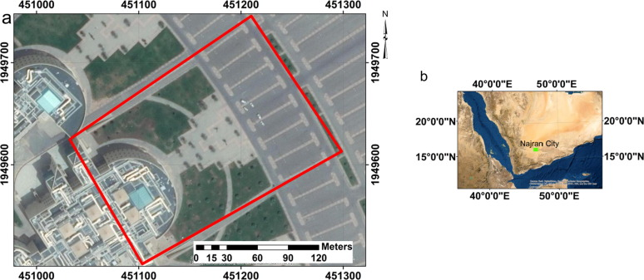
Описание исследуемой территории
Территория испытательного полигона в кампусе университета Наджран

Slide 5
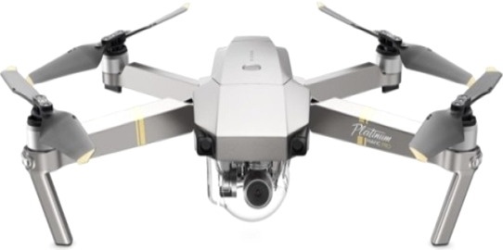
Система БПЛА
Для полевых испытаний для съемки тестовой зоны использовался беспилотник DJI Mavic Pro Platinum

Slide 6
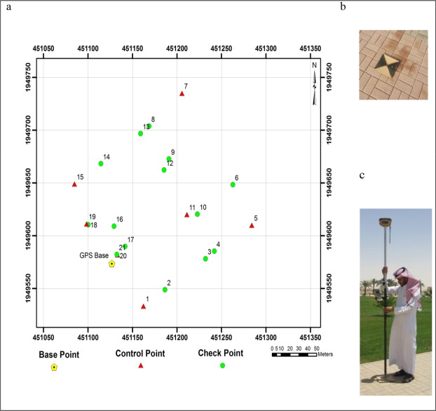
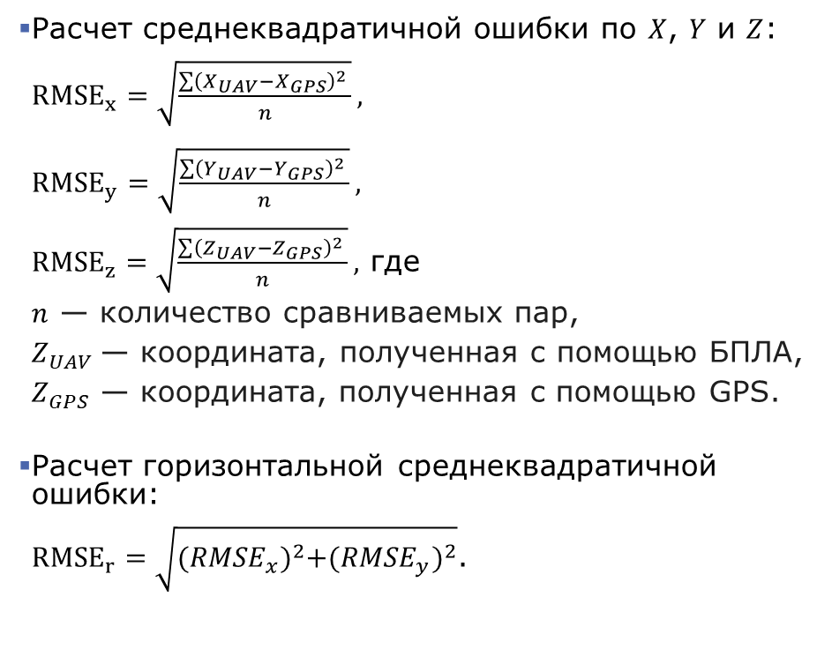
Наземные контрольные точки
Расчет среднеквадратичной ошибки по $X$, $Y$ и $Z$:
${RMSE}_{x}=\sqrt{\frac{\sum{{\left(X_{UAV}−X_{GPS}\right)}^{2} }}{n}},$
${RMSE}_{y}=\sqrt{\frac{\sum{{\left(Y_{UAV}−Y_{GPS}\right)}^{2} }}{n}},$
${RMSE}_{z}=\sqrt{\frac{\sum{{\left(Z_{UAV}−Z_{GPS}\right)}^{2} }}{n}},$ где
$n$ — количество сравниваемых пар,
$Z_{UAV}$— координата, полученная с помощью БПЛА,
$Z_{GPS}$ — координата, полученная с помощью GPS.
Расчет горизонтальной среднеквадратичной ошибки:
${RMSE}_{r}=\sqrt{{({RMSE}_{x})}^{2}+{({RMSE}_{y})}^{2}}$.
Пространственное распределение 21 контрольной точки

Slide 7
Методология обработки
Обработка изображений
Agisoft Metashape
Pix4dmapper

Slide 8
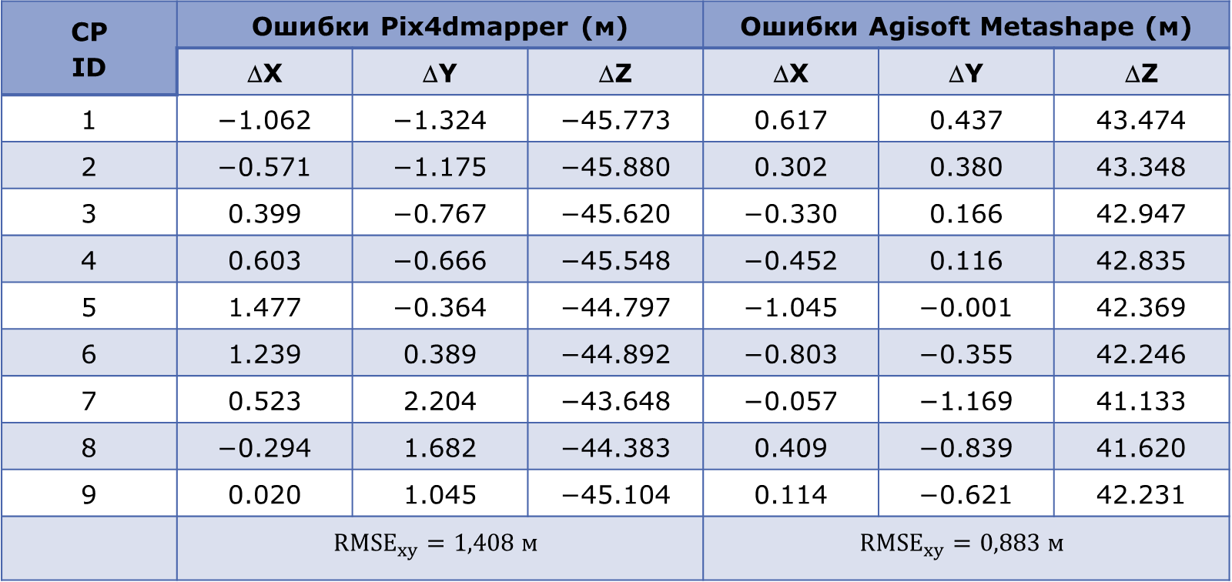
Точность прямой географической привязки
CP ID | Ошибки Pix4dmapper (м) |  |  | Ошибки Agisoft Metashape (м)
 | ΔX | ΔY | ΔZ | ΔX | ΔY | ΔZ
1 | −1.062 | −1.324 | −45.773 | 0.617 | 0.437 | 43.474
2 | −0.571 | −1.175 | −45.880 | 0.302 | 0.380 | 43.348
3 | 0.399 | −0.767 | −45.620 | −0.330 | 0.166 | 42.947
4 | 0.603 | −0.666 | −45.548 | −0.452 | 0.116 | 42.835
5 | 1.477 | −0.364 | −44.797 | −1.045 | −0.001 | 42.369
6 | 1.239 | 0.389 | −44.892 | −0.803 | −0.355 | 42.246
7 | 0.523 | 2.204 | −43.648 | −0.057 | −1.169 | 41.133
8 | −0.294 | 1.682 | −44.383 | 0.409 | −0.839 | 41.620
9 | 0.020 | 1.045 | −45.104 | 0.114 | −0.621 | 42.231
 | $${RMSE}_{xy}=1,408 м$$ |  |  | $${RMSE}_{xy}=0,883 м$$

Slide 9
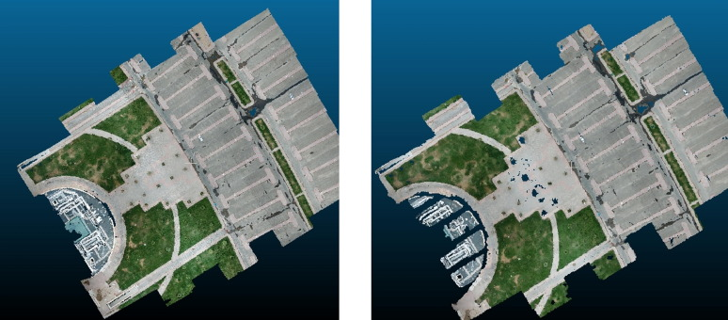
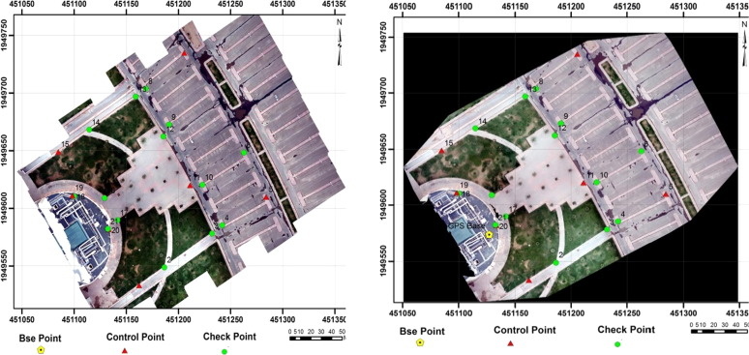
Точность косвенной географической привязки
Наборы данных облака точек и ортофотоплана, полученные с помощью Pix4dmapper и Agisoft Metashape

Slide 10
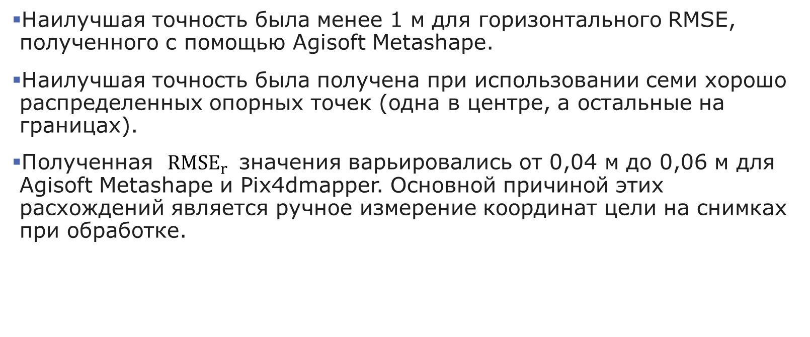
Обсуждение
Наилучшая точность была менее 1 м для горизонтального RMSE, полученного с помощью Agisoft Metashape.
Наилучшая точность была получена при использовании семи хорошо распределенных опорных точек (одна в центре, а остальные на границах).
Полученная ${RMSE}_{r}$ значения варьировались от 0,04 м до 0,06 м для Agisoft Metashape и Pix4dmapper. Основной причиной этих расхождений является ручное измерение координат цели на снимках при обработке.

Slide 11
Заключение
В этом исследовании была проверена возможность использования дрона DJI Mavic Pro для получения точных геопространственных 3D-данных.
На точность полученных пространственных данных сильно влияют многие переменные, такие как методы географической привязки, количество GCP и тип используемого программного обеспечения.
Учитывая результаты RMSE, БПЛА DJI Mavic Pro в сочетании с семью GCP может использоваться для создания 3D-геопространственных данных в масштабе 1:200 с интервалом контуров 30 см.

Slide 12
Спасибо за внимание!

